Slide 1

CABIN ESCAPES
PROJET Professionnel
par Roizot Victor

Slide 2
Présentation
Qui suis-je?
Mon parcours.
Ma reconversion.
Le monde du bois.

Slide 3
Présentation du projet
Site de réservation et contexte : privilégier l’artisanat, local et produit du terroir.
Cahier des charges :
Coté utilisateur : visite du site, connexion, réservation, activités local, un plan avec les distance et les informations, et avis.
Coté administrateur : ajout d’une location, blog des activés local à visiter ou déguster.

Slide 4
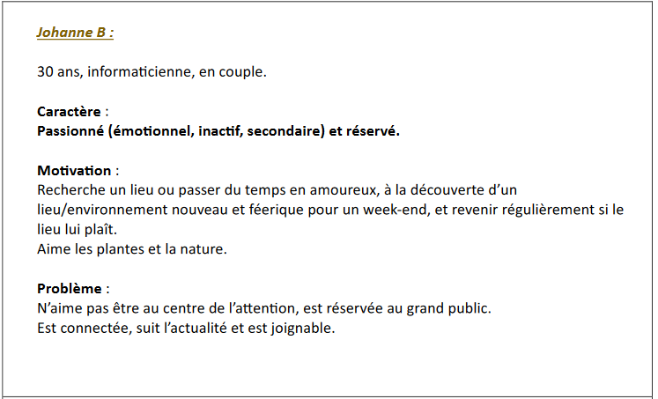
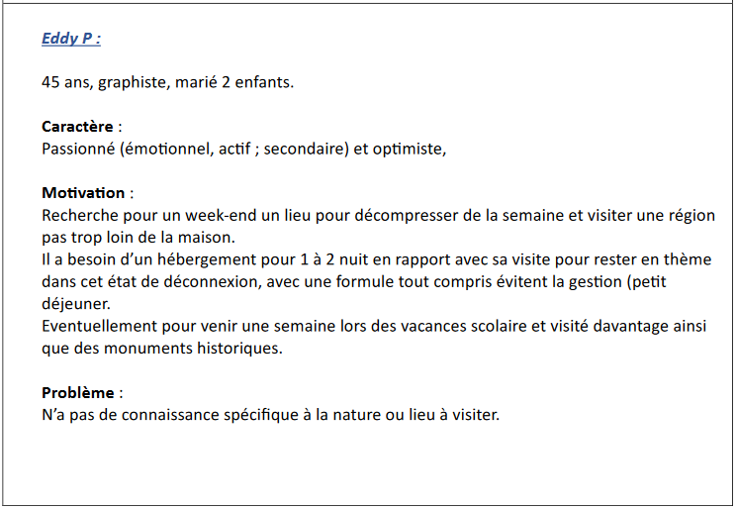
Conception
La réflexion : user story

Slide 5
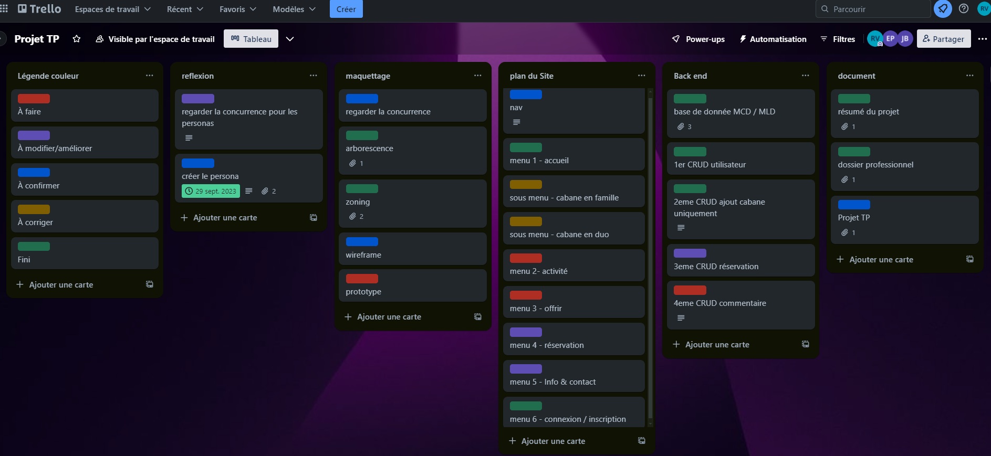
La réflexion : Trello

Slide 6
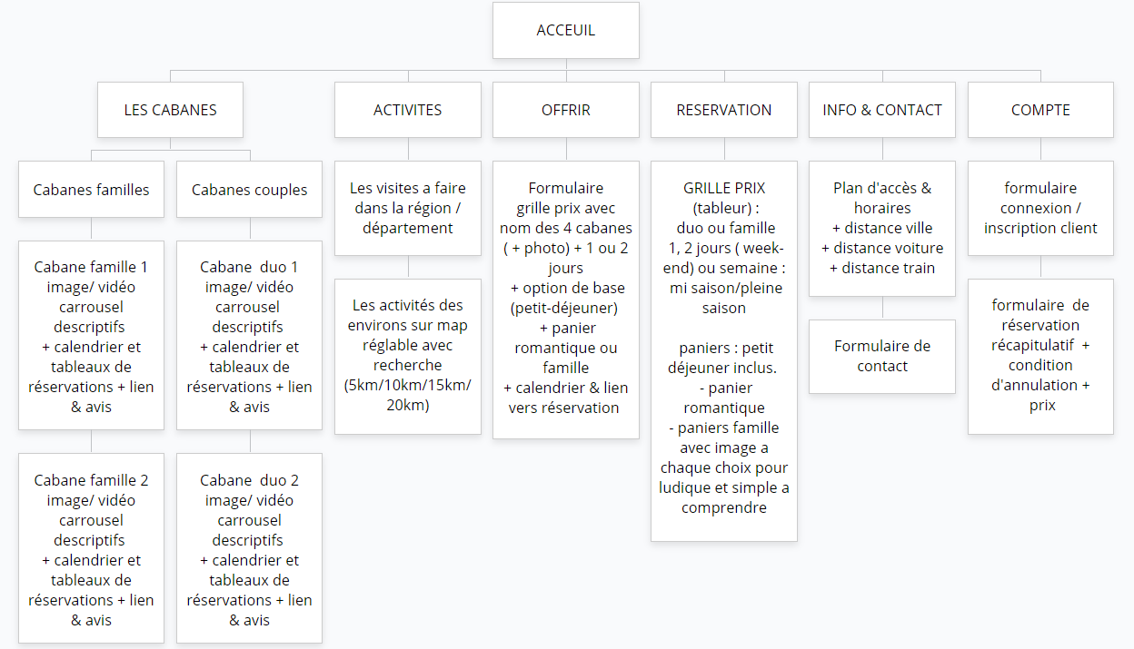
Le maquettage Front : l’arborescence avec GlooMaps :

Slide 7
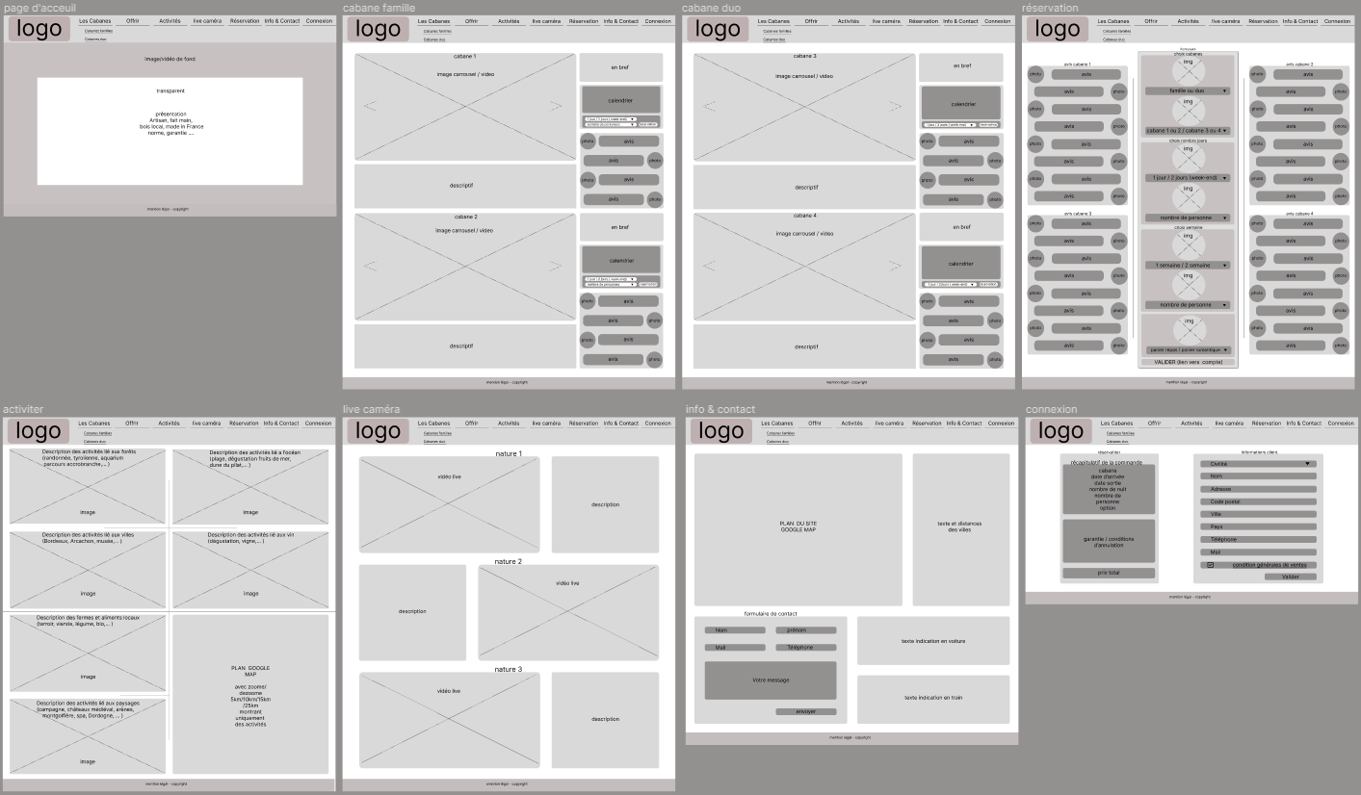
Le maquettage Front : Figma (en desktop):

Slide 8
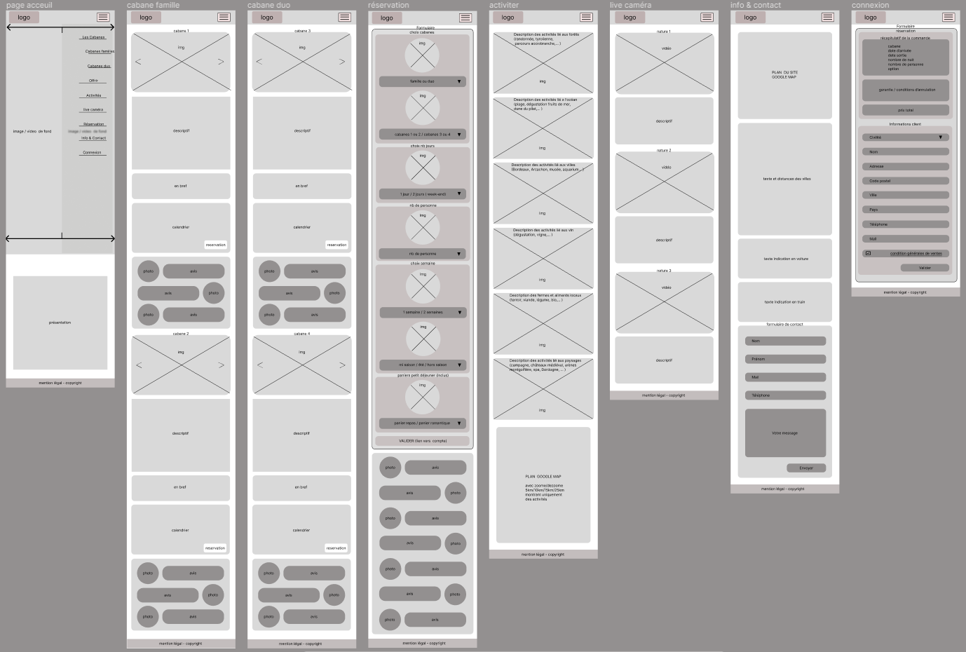
Le maquettage Front : Figma (en mobile):

Slide 9
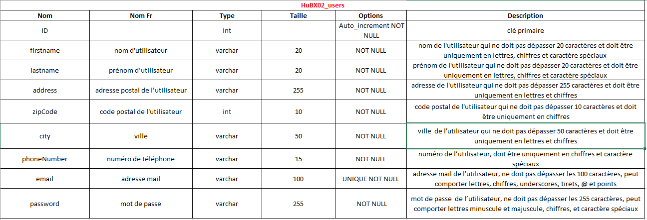
La Réflexion Back avec le dictionnaire de donnée:

Slide 10
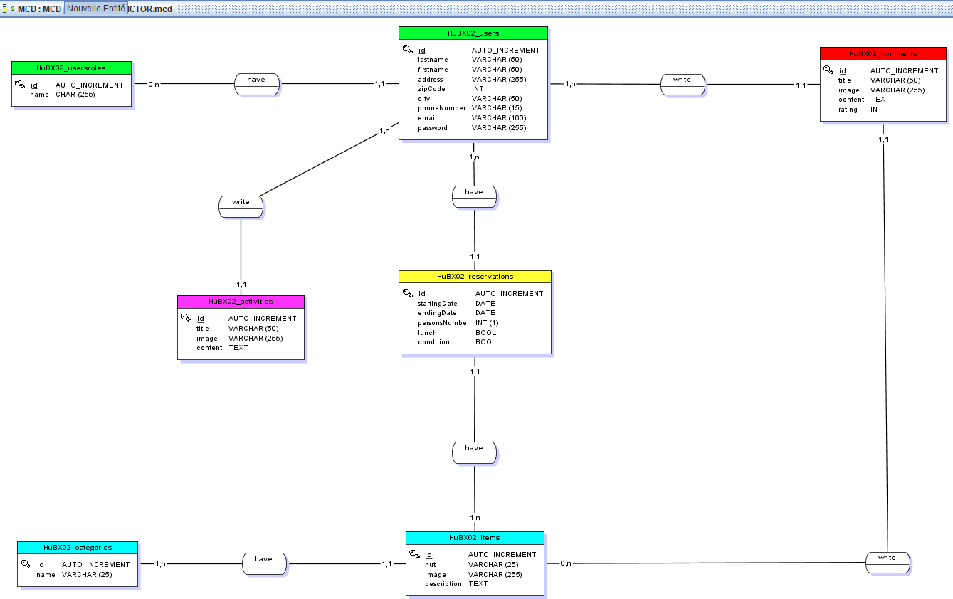
Le maquettage Back : Jmerisse
Le MCD (Modèle conceptuel de données) :

Slide 11
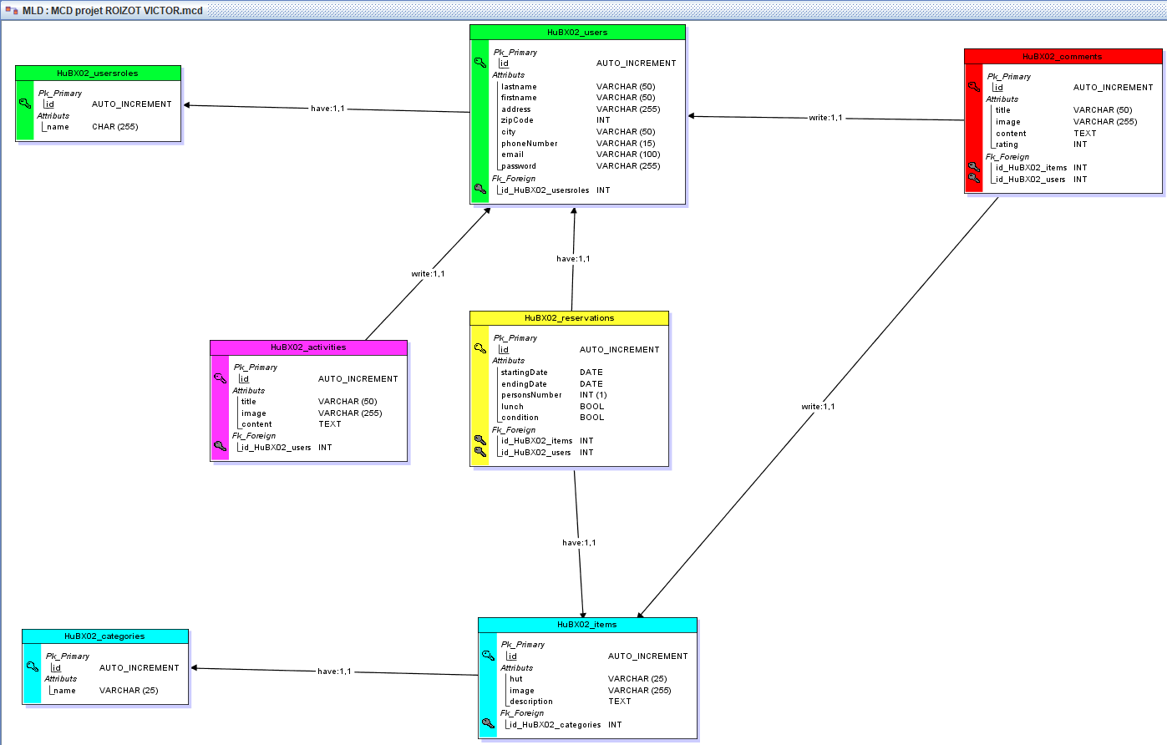
Le MLD (Modèle Logique de données) : avec les clés étrangères que les cardinalités ont prédéfinies

Slide 12
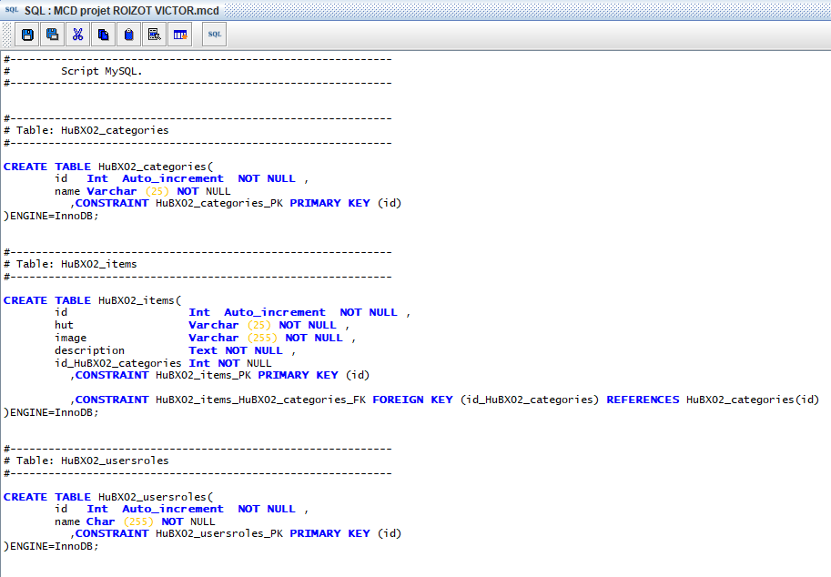
Le script généré à partir du MCD

Slide 13
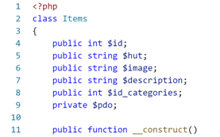
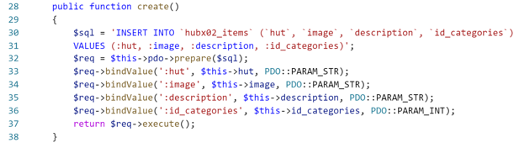
Présentation du CRUD items en PDO Avec Architecture MVC (Model View Controller)
Create des articles :
Model : La classe et les requêtes SQL

Slide 14
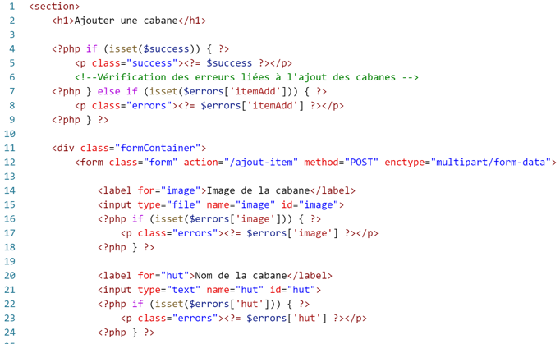
View : Le formulaire et les variables superglobales

Slide 15
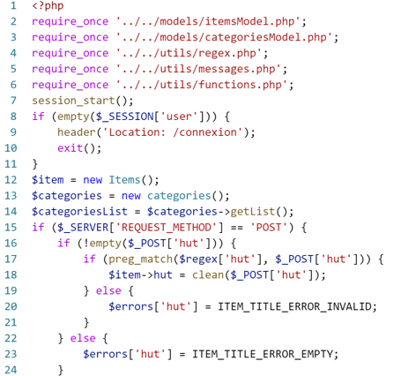
Controller : vérifications et conditions
Je récupère les informations
de l’administrateur sinon je suis renvoyé
à la connexion
J’instancie
Je nettoie le code et le rend conforme

Slide 16
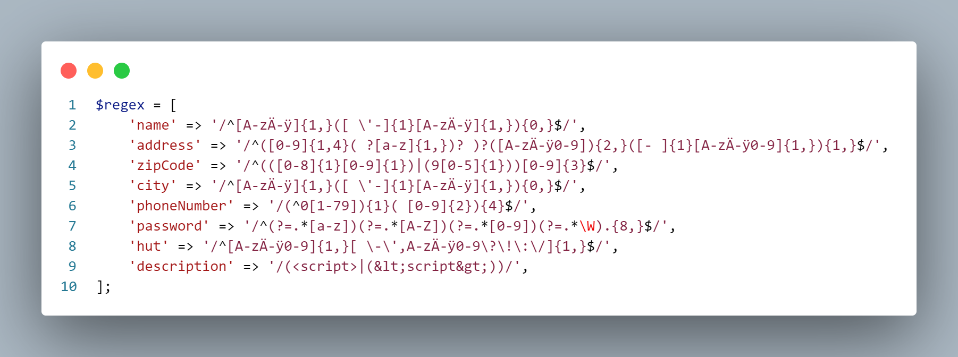
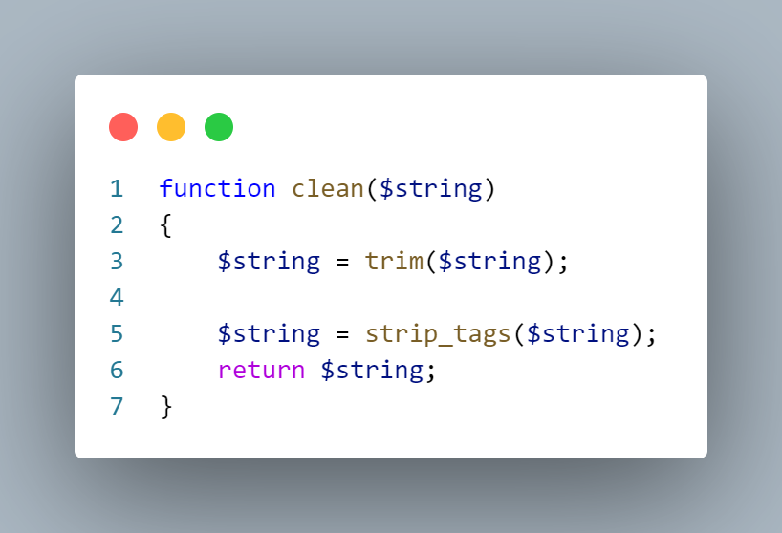
Les regex filtrer les chaines de caractères, la fonction clean nettoie les chaines de caractères.

Slide 17
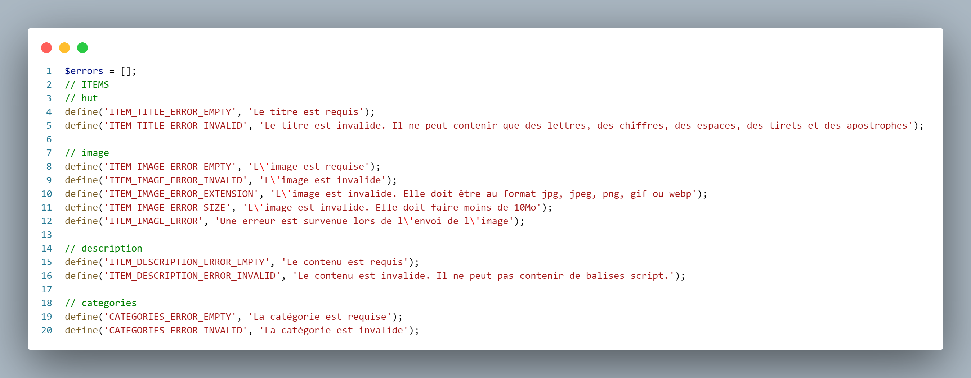
Les constantes et le tableau errors :

Slide 18
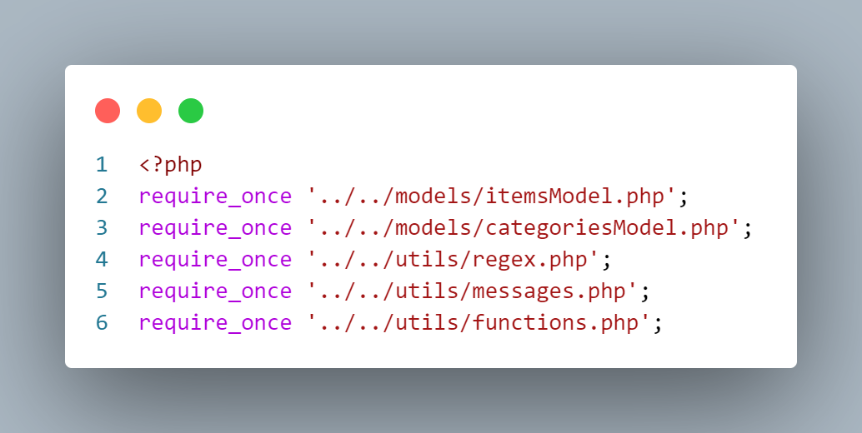
Les différentes pages php contenant les vérifications, les requêtes, les messages d’erreurs sont inclus une fois grâce à la commande require_once.

Slide 19
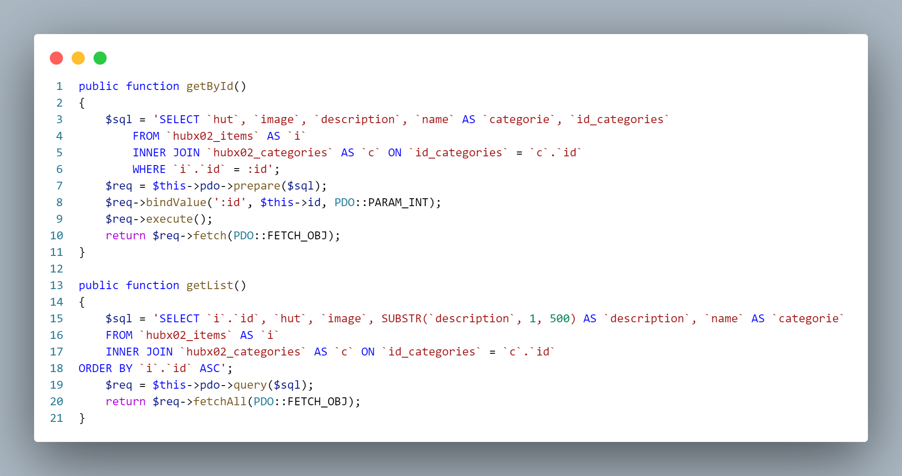
Read : Méthode dans model pour la liste et un article.

Slide 20
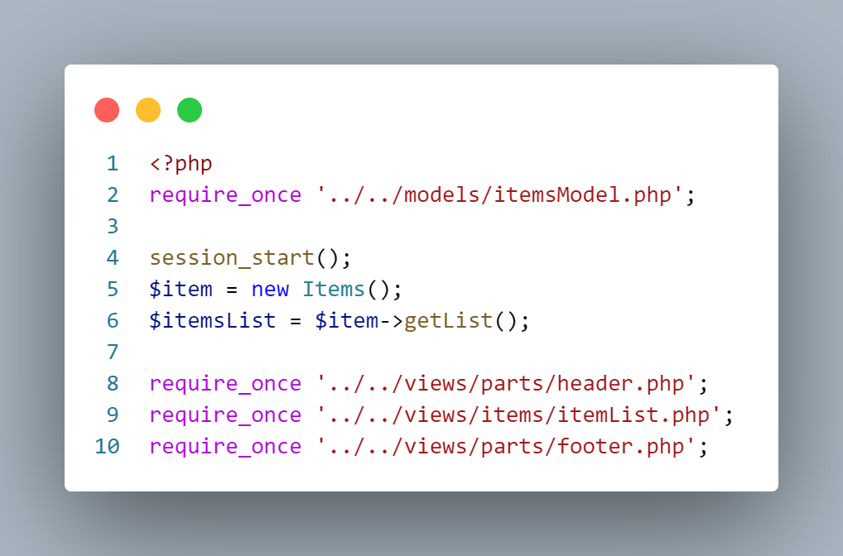
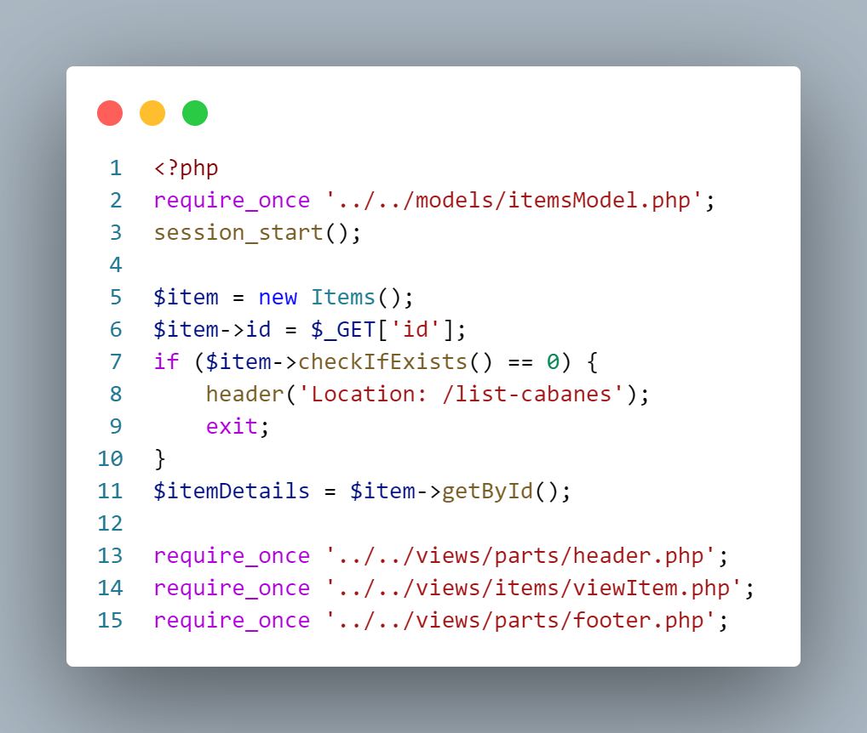
Controller : La liste et l’article.

Slide 21
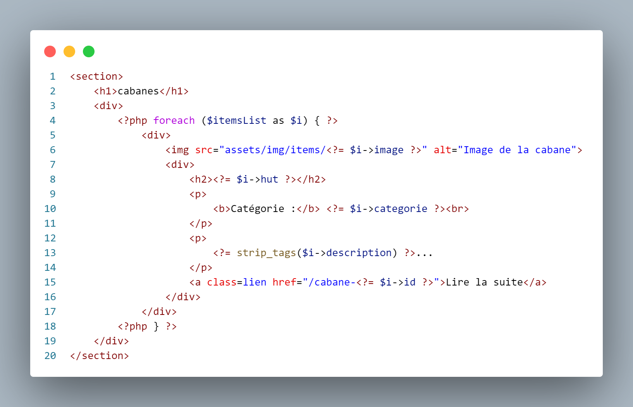
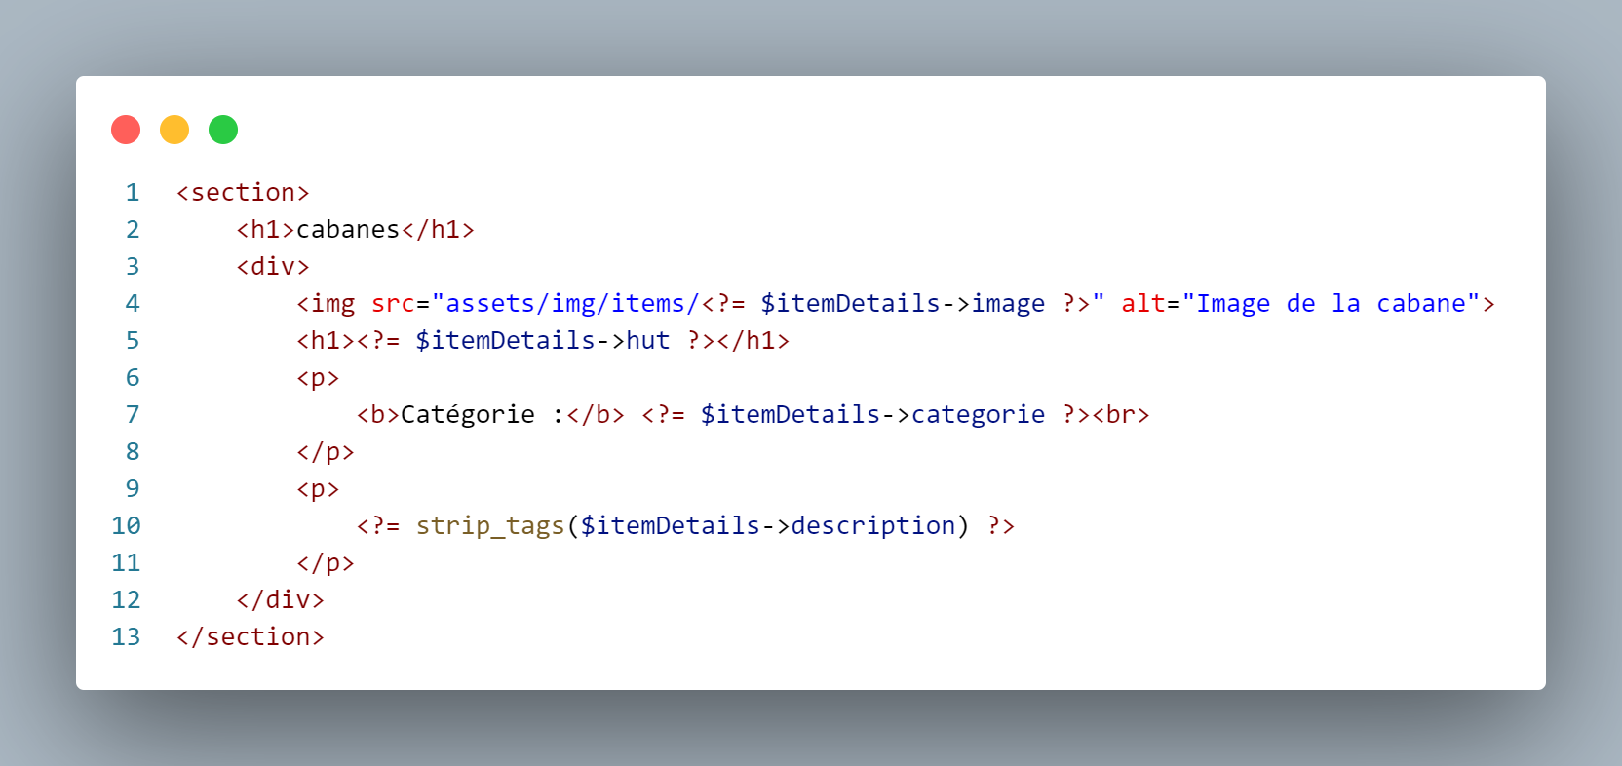
View de la cabane choisi et de la liste :

Slide 22
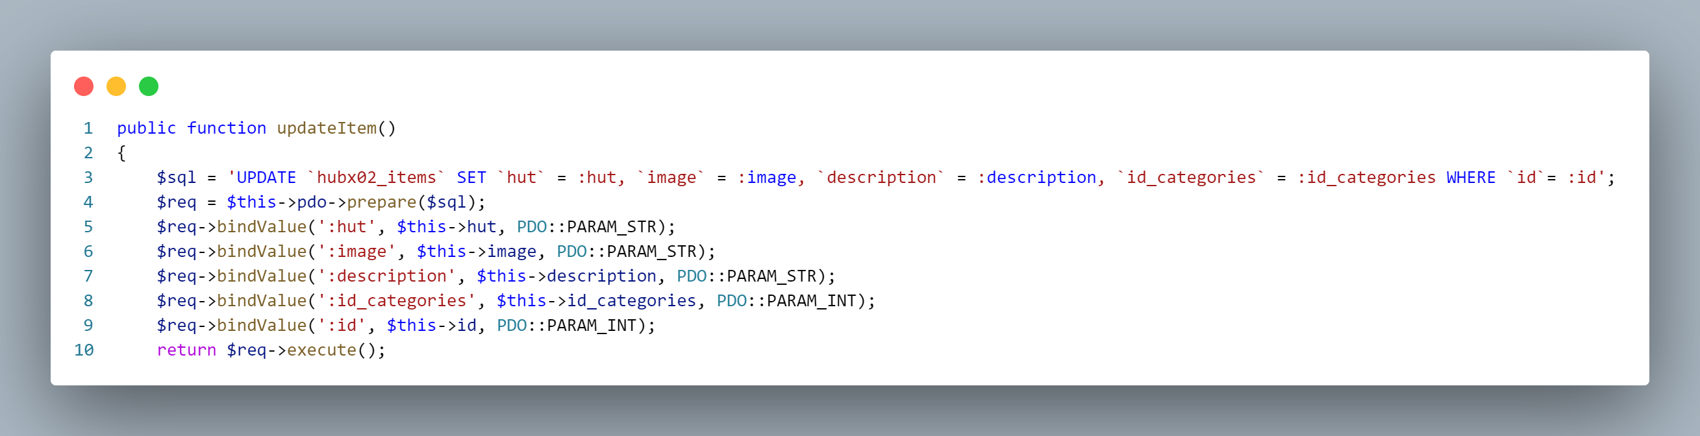
Update méthode dans model :
Nous préparons la méthode avec la ligne $req = $this->pdo->prepare($sql) ;
Elle sera ensuite exécutée avec la ligne return $req->execute() ;
Une fois que les marqueurs nominatifs seront remplis depuis le formulaire.

Slide 23
plusieurs éléments nous garantissent une plus grande sécurité contre les injections SQL :
Par exemple sur la ligne $req->bindValue(:’hut’ , $this->hut, PDO::PARAM_STR)
$req->bindValue() permet de vérifier le type de donnée.
Il est suivi de PDO: :PARAM_STR qui indique que le type de donnée est une
chaîne de caractère (string).

Slide 24
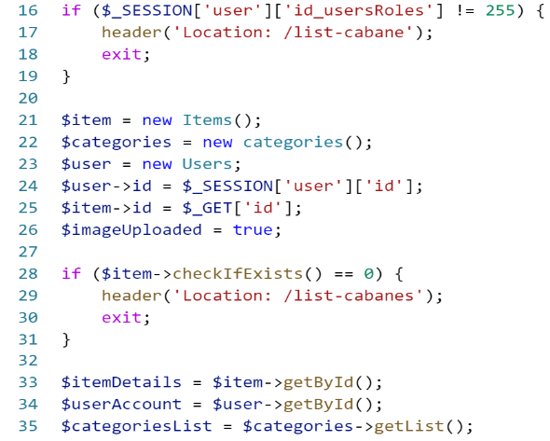
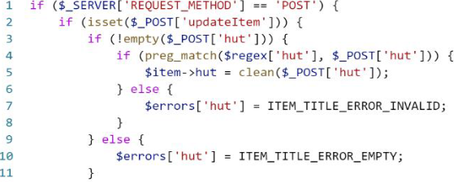
Controller : Nous vérifions si l’administrateur a les droits, avant d’instancier plusieurs éléments et vérifier les conditions liées à la sécurité comme lors de l’étape de la création, avec les regex, la fonction clean, Sinon des messages d’erreur seront affichés.

Slide 25
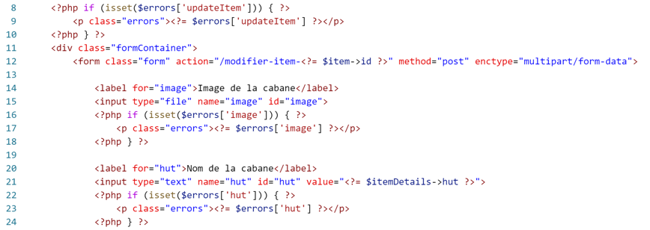
View : un formulaire pour remplacer les données.
Je fait revenir les informations déjà existantes depuis la base de données avec les variables $itemDetails.

Slide 26
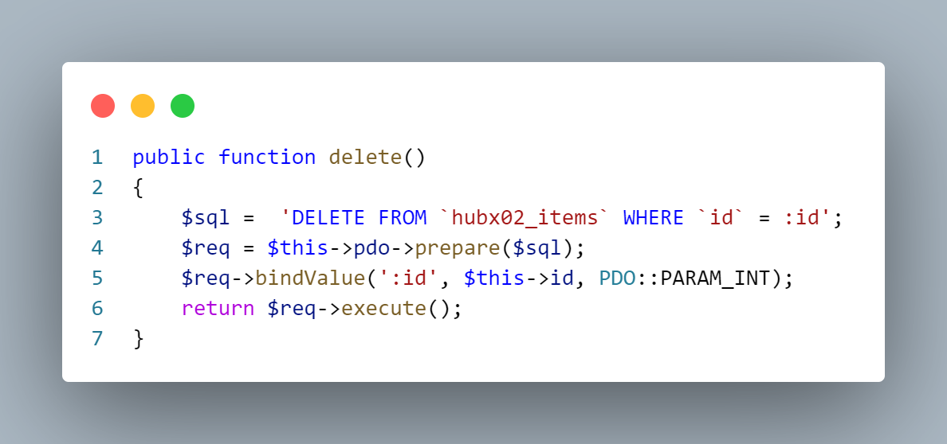
Delete méthode et requête dans model :

Slide 27
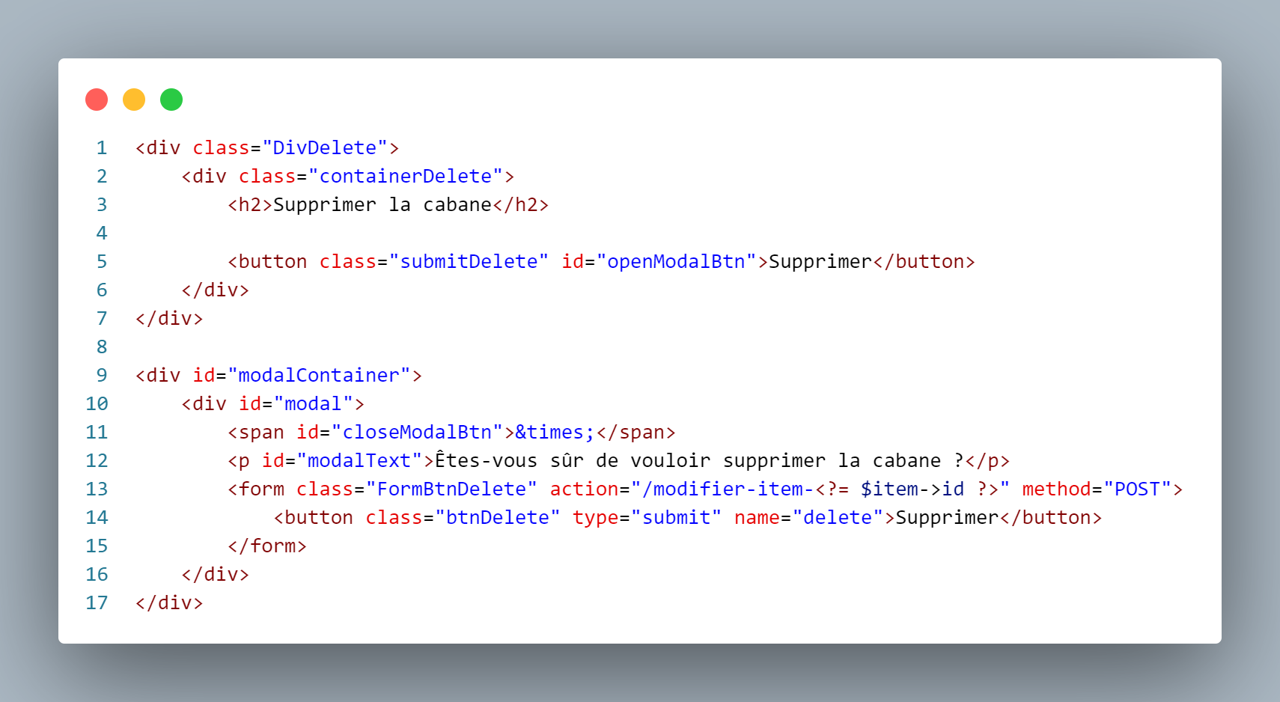
Je rajoute la suppression sous le formulaire de modification dans view.
Je fais confirmer la suppression par une fenêtre modale afin de confirmer et
éviter une action humaine liée à un mauvais geste.

Slide 28
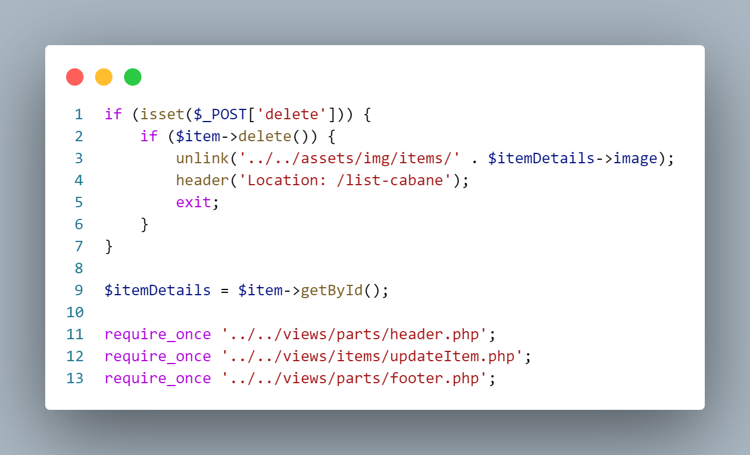
Dans le contrôleur, la suppression se situe sous la modification de l’article
La fonction unlink() supprimera l’image qui est stockée dans le dossier
assets/img/items et non dans la base de données.

Slide 29
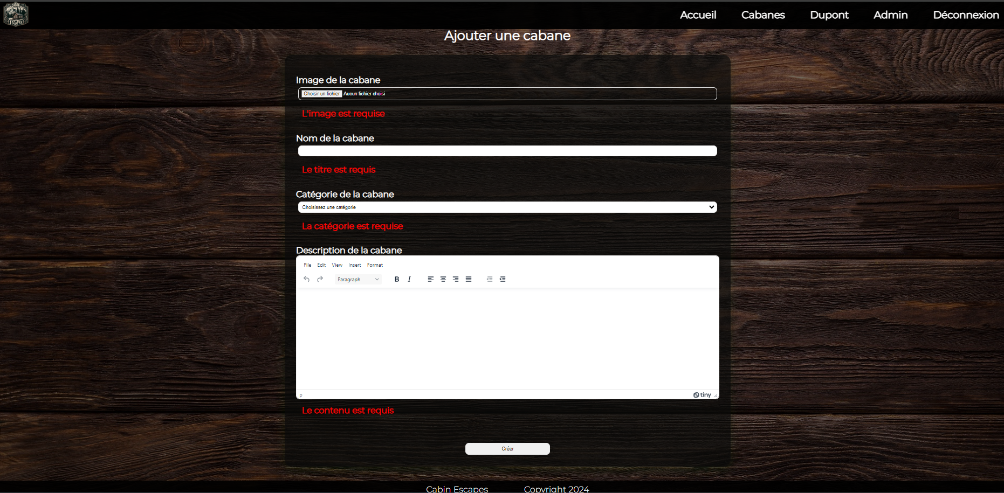
Présentation du jeu d’essai :
Je teste mon CRUD d’ajout de la cabane avec les messages d’erreur en desktop.

Slide 30
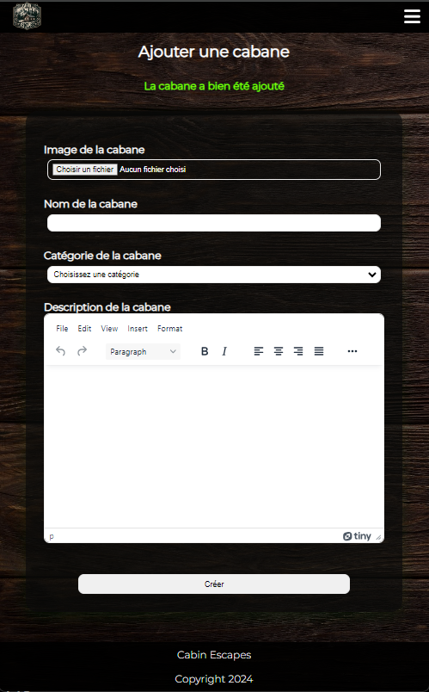
Et en version mobile pour le succès

Slide 31
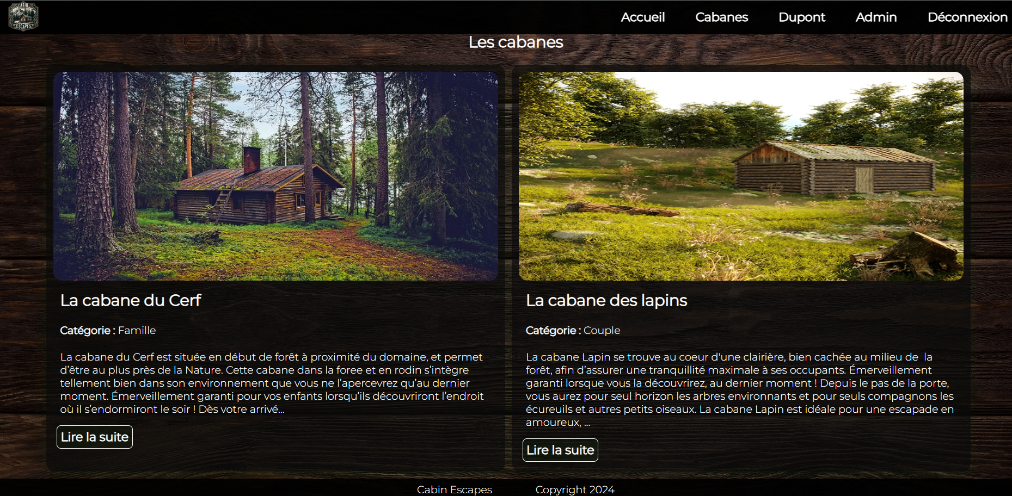
La partie visible de la liste des articles à louer depuis l’onglet Cabane en format ordinateur.

Slide 32
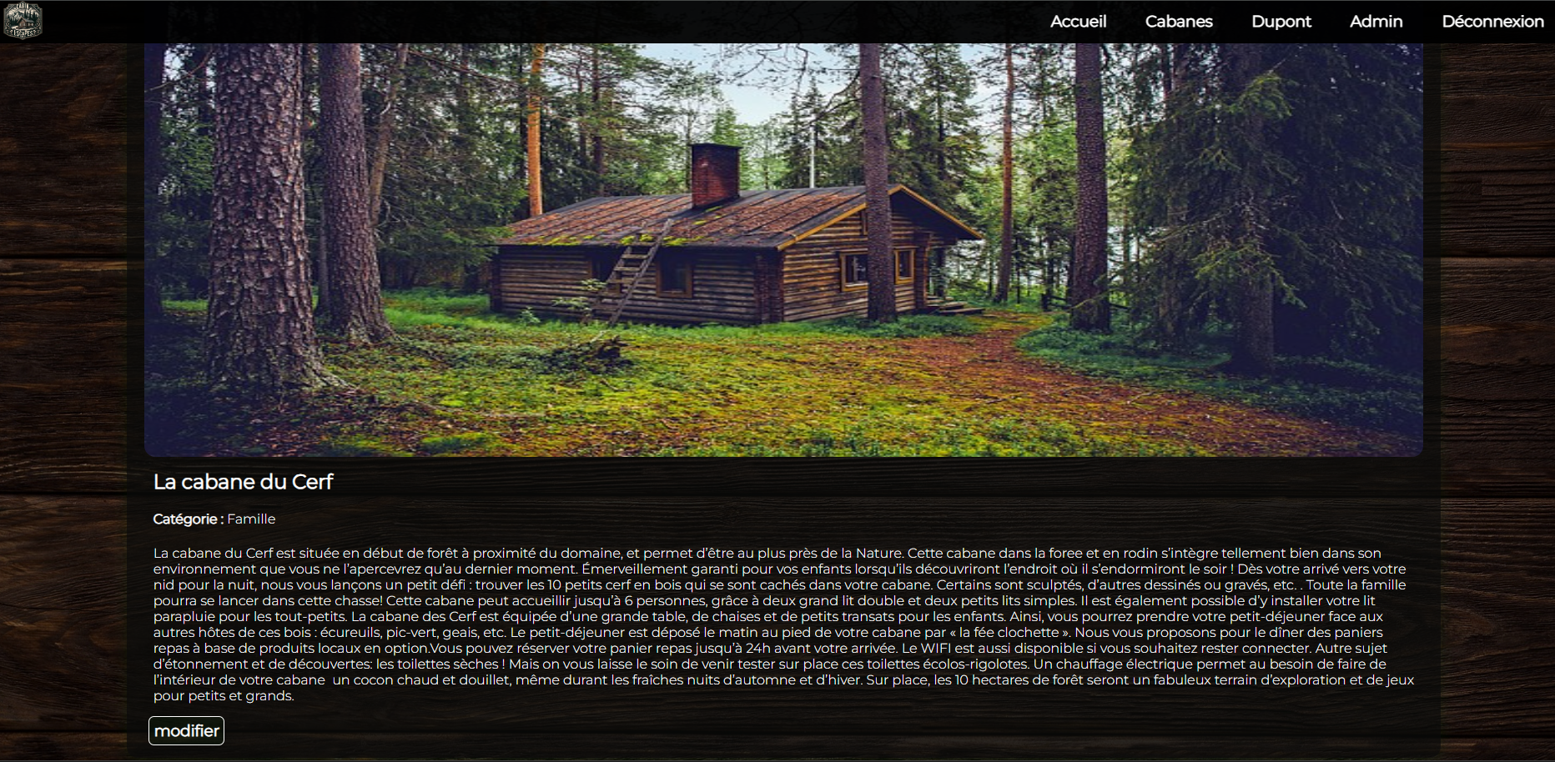
Et la visualisation détaillée d’une cabane après avoir cliqué sur « lire la suite ».

Slide 33
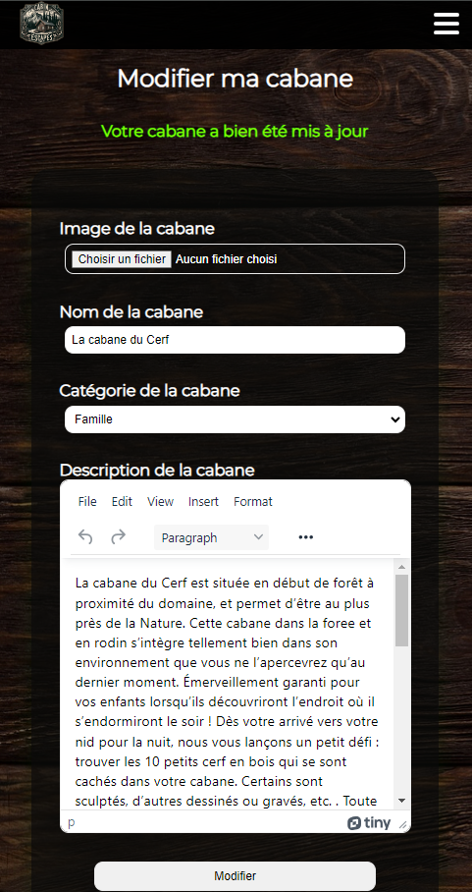
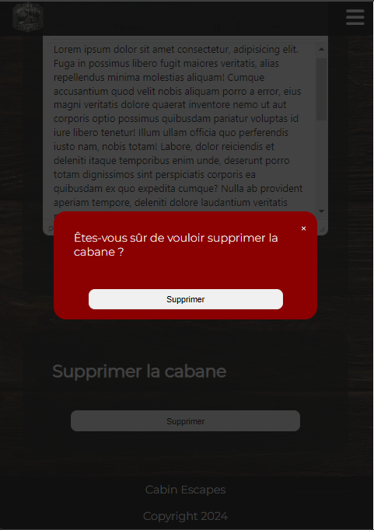
si l’utilisateur est l’administrateur il pourra cliquer sur le bouton « modifier ma cabane » pour modifier l’article ou la supprimer comme ci-joint en format mobile.

Slide 34
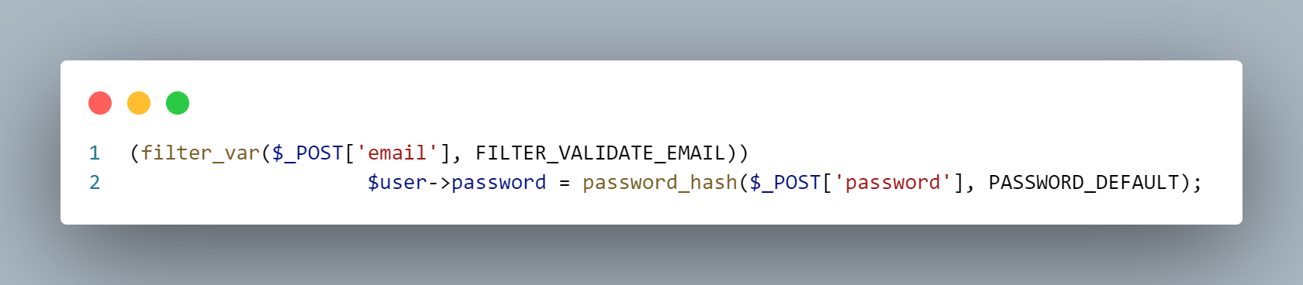
veille sur les vulnérabilités de sécurité :
En plus des méthodes évoqué afin protéger mon (Les préfixes HuBX02, les variables superglobales $_POST, les fonction trim() et strip_tags(), le bindValue(), Le PDO: :PARAM_STR, les regex, le tableau d’erreur…)
Nous pouvons rajouter la fonction filter var() pour l’email qui a la même fonctionnalité que le regex ou encore password_hash() pour hasher et chiffrer le mot de passe.
Je vais également évoquer le fichier .htaccess : il permet de configurer les différentes pages et répertoires en réécrivant l’adresse url pour plus de sécurité.

Slide 35
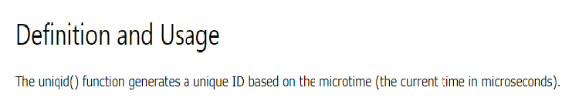
recherche effectuée à partir d’un site anglophone
j’ai recherché des informations pour ajouter une image de l’items dans mon dossier assets sans pour autant écraser un autre fichier qui aurait le même nom ou si la photo est utilisée deux fois.
Que j’ai traduit par :
Définition et usage
La fonction uniqid() génère un identifiant unique basé sur le micro temps (l'heure actuelle en
micro secondes).

Slide 36
Synthèse et conclusion
Mon projet a commencé sein d’un cocon familial à quelque mois de la formation et que j’ai continué à faire murir au centre.
Mon projet n’est pour l’heure pas encore fini, en effet je souhaite ajouter une partie réservation avec un calendrier, un CRUD avec des commentaires, une page d’activités et découvertes de la région accompagnée d’une carte dynamique, ainsi qu’une dernière page contenant un formulaire de contact, une carte et des informations sur le lieu.
Mais je n’en reste pas moins fier de pouvoir présenter mon projet et montrer les compétences que j’ai acquis durant cette étape enrichissante.
J’ai hâte de poursuivre mon apprentissage et continuer à évoluer en alternance si possible, sinon m’orienter davantage sur le Back-End.

Slide 37
Remerciement
Tout d’abord, je tiens à remercier Mme Margot CORBIN sans qui je n’aurais pas pu intégrer l’école de LA MANU dans cette formation de développeur web et web mobile.
Ensuite je remercie plus particulièrement et très sincèrement Johanne BADIN et Eddy PHILIPPO, mes formateurs, qui mon appris bien plus que de la connaissance, toujours à l’écoute et dans l’aide, sans qui ce projet n’aurais jamais été aussi abouti.
Je remercie également ma famille qui mon tous encourager dans ma reconversion professionnelle et plus particulièrement ma femme qui m’a soutenu et a su me libérer partiellement de mes tâches quotidiennes et de la charge des enfants afin de me consacrer pleinement à ma formation.
Pour finir, j’adresse mes derniers remerciements à ma promo et aux autres apprenants, avec qui nous avons passé des bons moments comme des moments difficile mais toujours dans l’entraide et la bonne humeur.

